Slide 1
PENULISAN PROPOSAL
MEMBUAT LATAR BELAKANG MASALAH

Slide 2
Tujuan
Latar belakang dimaksudkan untuk menjelaskan alasan mengapa masalah dalam penelitian ingin diteliti, pentingnya permasalahan dan pendekatan yang digunakan untukkan untuk menyelesaikan masalah tersebut baik dari sisi teoritis dan praktis.

Slide 3
Definisi
Latar belakang masalah penelitian berisi informasi tentang suatu masalah dan atau peluang yang dapat dipermasalahkan agar ditindaklanjuti lewat penelitian, termasuk hal-hal yang melatarbelakanginya (Husein Umar, 2001:238).

Slide 4
Definisi
Latar belakang masalah berisi tentang sejarah dan peristiwa-peristiwa yang sedang terjadi pada suatu proyek penelitian, tetapi dalam peristiwa itu, nampak adanya penyimpangan-penyimpangan dari standar yang ada, baik standar keilmuan maupun aturan-aturan. Dalam latar belakang ini peneliti harus melakukan analisis masalah, sehingga permasalahan menjadi jelas. Melalui analisis masalah ini, peneliti harus dapat menunjukkan adanya suatu penyimpangan dan menuliskan mengapa hal itu perlu diteliti (Sugiyono, 1999:302).
Bagian latar belakang masalah menjelaskan mengapa suatu penelitian dilaksanakan dan apa yang ingin dicapai atau diketahui dari pelaksanaan penelitian tersebut. Fakta dan data yang mendukung harus dicantumkan (Dermawan Wibisono, 2000:304).

Slide 5
Definisi
Andrik Purwasito (2004), latar belakang masalah setidaknya memuat hal-hal sebagai berikut:
Faktor-faktor apa saja yang menjadi perhatian anda untuk dijadikan suatu latar belakang. Itulah yang disebut dengan latar belakang faktual (identifikasi masalah yang relevan).
Informasi kasus, baik secara langsung lewat pengamatan di masyarakat maupun lewat buku-buku referensi, dan hasil-hasil penelitian lain yang sejenis, ini disebut latar belakang teoritis. Peneliti menghubungkan kasus yang satu dengan yang lain, Bagaimana kasus-kasus kontemporer berhubungan dengan kasus-kasus terdahulu, dan bagaimana antara teori-teori yang dapat menjelaskan fenomena perubahan tersebut dari waktu ke waktu.

Slide 6
Definisi
Tonggak problematik yang berisi berbagai persoalan yang akan dijawab dalam bab-bab selanjutnya. Latar belakang memberi alur berpikir sehingga mempermudah peneliti untuk mensistematisir persoalan yang ingin dipecahkan. Setiap masalah yang akan dijawab sebaiknya diutarakan sebagai problematik yang akan dibahas dalam bab-bab berikutnya.

Slide 7
POINT PENTING DALAM LATAR BELAKANG
Mengapa peneliti memilih isu tertentu?
Apa kegunaan penelitian tersebut untuk kepentingan praktis atau teoretis?
Seorang peneliti dengan isu “motivasi kerja”, harus dapat menjelaskan mengapa dia meneliti isu tersebut, apa akibat positif yang bisa ditimbulkan dari penelitian dengan isu tersebut.
Dalam latar belakang peneliti bisa saja mencantumkan data atau pendapat-pendapat orang lain guna memperkuat alasan penelitiannya (Mustafa, 1997).

Slide 8
Type dalam logika berfikir dalam latar belakang
Dalam filsafat ilmu terdapat dua jenis cara berfikir yaitu Induktif (menyimpulkan dari khusus ke umum); dan Deduktif (menyimpulkan dari umum ke khusus). Dalam penelitian kedua logika ini harus ada yaitu:- Logika deduktif diterapkan dalam menyusun latar belakang penelitian- Logika induktif diterapkan saat menyimpulkan hasil penelitian atau membuat generalisasi terhadap populasi penelitian. Logika deduktif dalam penyusunan latar belakang dituliskan dalam kerangka “piramida terbalik”.

Slide 9
Type dalam logika berfikir dalam latar belakang
Logika Deduktif
Deduktif berarti berangkat dari masalah umum yang kemudian menjurus ke masalah spesifik. Model berpikir deduktif dalam penelitian kualitatif berarti pendekatan yang dimulai dengan teori atau hipotesis yang sudah ada, kemudian data dikumpulkan dan dianalisis untuk menguji kebenaran atau validitas dari teori tersebut.

Slide 10
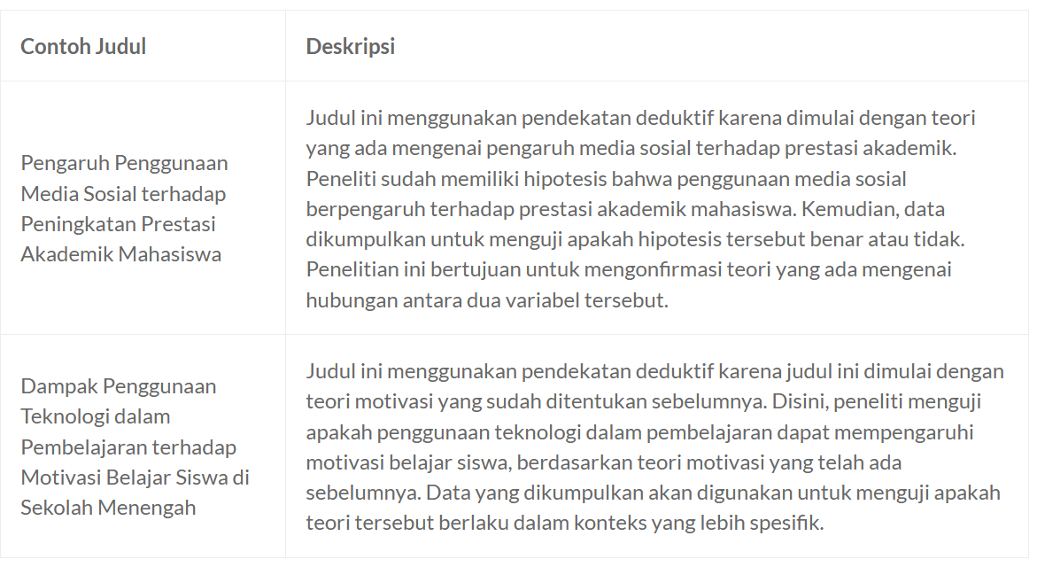
Type dalam logika berfikir dalam latar belakang
Logika Deduktif

Slide 11
Type dalam logika berfikir dalam latar belakang
Logika Induktif
Induktif berarti berangkat dari masalah yang spesifik. Model berpikir induktif dalam penelitian kualitatif berarti pendekatan yang digunakan untuk menggali pemahaman dan pengetahuan baru berdasarkan data yang diperoleh secara langsung dari lapangan. Dalam model ini, peneliti tidak memulai dengan hipotesis atau teori yang sudah ada, melainkan mengumpulkan data terlebih dahulu dan menganalisisnya untuk menemukan pola, tema, atau konsep yang muncul secara alami.

Slide 12
Type dalam logika berfikir dalam latar belakang
Logika Induktif
Model ini lebih menekankan pada pemahaman konteks sosial dan fenomena yang sedang diteliti, daripada menguji teori atau hipotesis yang sudah ada.

Slide 13
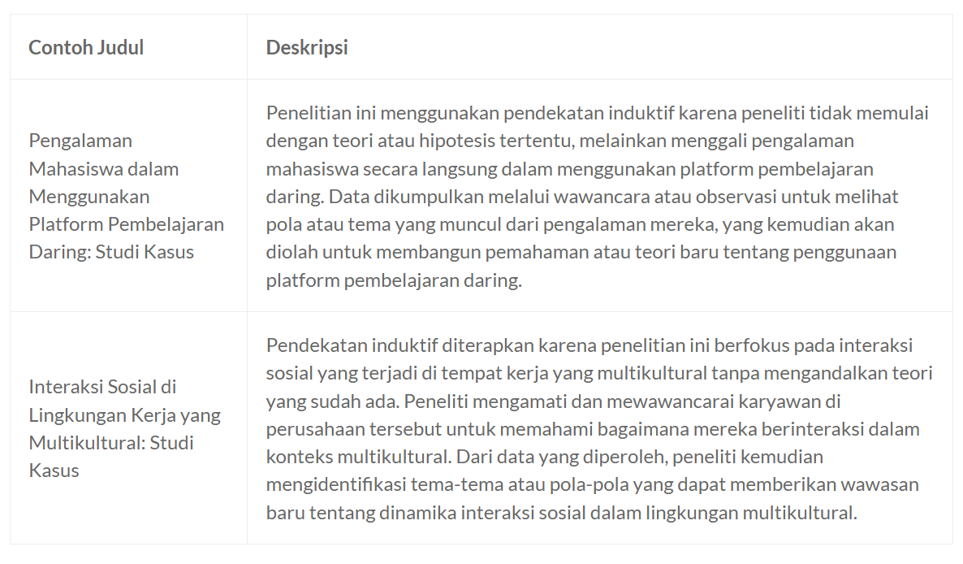
Type dalam logika berfikir dalam latar belakang
Logika Induktif

Slide 14
KERANGKA LATAR BELAKANG
FENOMENA UMUM + DATA (FENOMENA DASAR DALAM PENELITIAN DAN DATA YANG VALID)
FENOMENA SPESIFIK (PERMASALAHAN SPESIFIK YANG DITELITI)
URGENSI PENELITIAN (PENTINGNYA PENELITIAN)
RESEARCH GAPS (JELASKAN YANG MENJADI KEKURANGAN PENELITIAN TERDAHULU TERKAIT TOPIK ANDA)
NOVELTY (HAL BARU/UNIK YANG DITAWARKAN DALAM PENELITIAN INI)
TEORI SINGKAT (TEORI UTAMA TTG ALASAN DITAWARKAN)
PENEGASAN(TUJUAN & FOKUS PENELITIAN YANG INGIN DICAPAI)

Slide 15
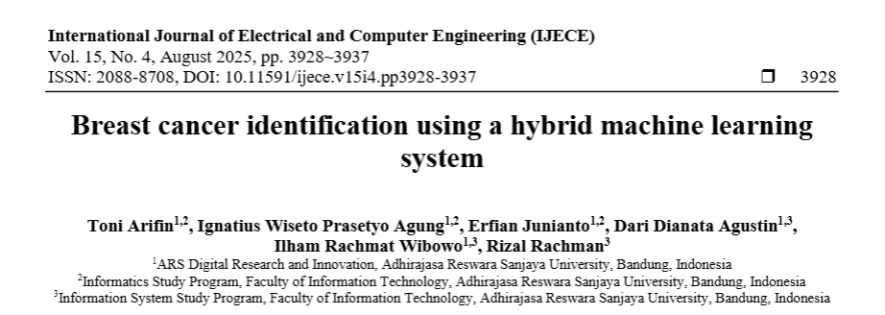
CONTOH MEMBUAT LATAR BELAKANG

Slide 16
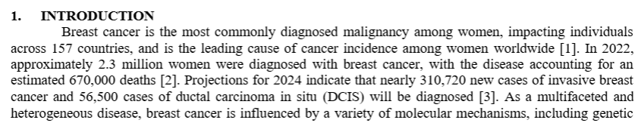
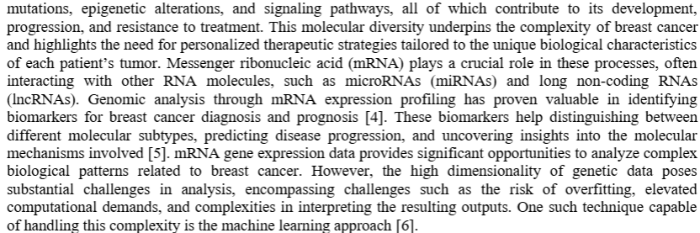





























































Fenomena
Problem

Slide 17
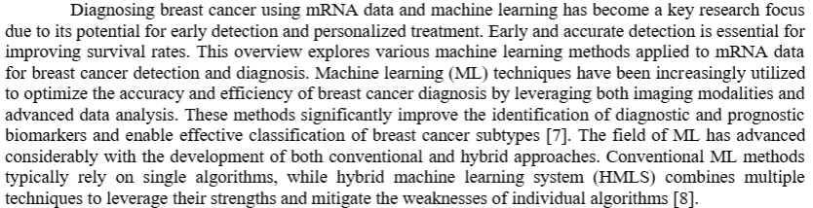
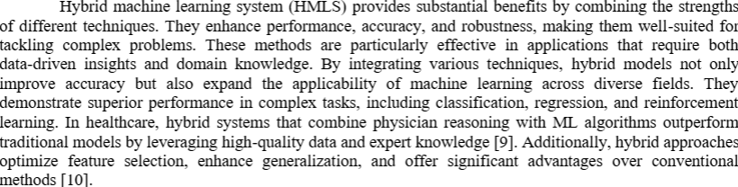

Solusi yang ditawarkan

Slide 18
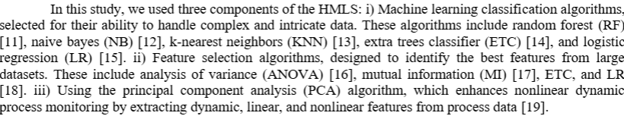
Spesifikasi Solusi yang ditawarkan

Slide 19
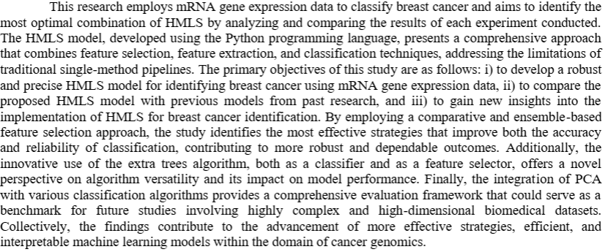
Goal atau objective dari penelitian dan Pentingnya penelitian ini

